Slide 1
Lipitlerin Kalitatif Tayini (Pratik)

Slide 2
1. Çift Bağların Doyurulması Deneyi
Zeytinyağı esas olarak triaçilgliserolden oluşur.
Triaçilgliserolün dışında çok az miktarlarda di- ve mono-açilgliseroller, serbest yağ asitleri, gliserol, pigmentler, steroller vd. birtakım başka moleküller de bulunmaktadır.

Slide 3
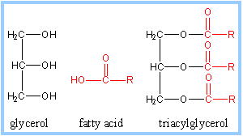
Triaçilgliseroller, 3 yağ asidinin 1 gliserol molekülü ile esterifikasyonu sonucu oluşur.

Slide 4
Yağ Asitleri
Çift bağ içermeyen: doymamış/satüre
Tek çift bağ içeren: mono-ansatüre
İki ve daha fazla çift bağ içeren: poli-ansatüre
Zeytinyağı trigliseritlerindeki yağ asitleri
Oleik Asit (C18:1) (omega-9) (%55-83)
Linoleik Asit (C18:2) (omega-6) (%3.5-21)
Palmitik Asit (C16:0) (%7.5-20)
Stearik Asit (C18:0) (%0.5-5)
Alfa-Linolenik Asit (C18:3) (omega-3) (%0-1.5)

Slide 5
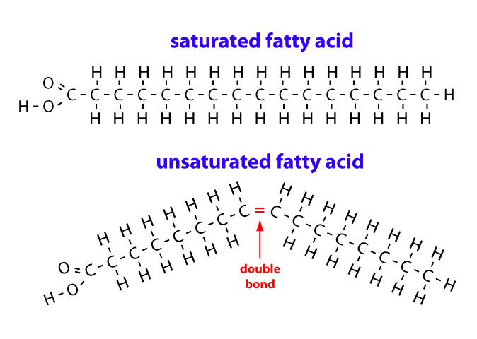

Slide 6
Halojenler
Halojenler, periyodik tablonun 7A grubunda bulunan ametallerdir. Element halinde 2 atomlu moleküllerden oluşur.
Oda sıcaklığında flor ve klor gaz; brom sıvı ve iyot katı haldedir.
Reaksiyon ilgileri: F>> Cl > Br >>> I

Slide 7
Deneyin Yapılışı
1. tüp: 2 mL kloroform + 3-4 damla zeytinyağı
Bromlu kloroform: 1 mL brom/20 mL kloroform

Slide 8
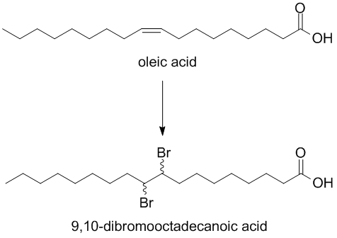
Oleik asidin brominasyonu sonucu, 9,10-dibromostearik asitin (9,10-dibromooktadekanoik asit) threo- izomeri oluşur.

Slide 9
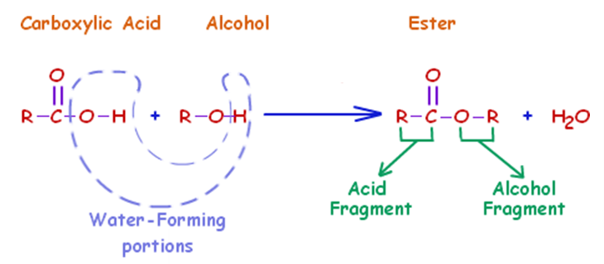
2. Ester Oluşturma Deneyi
Esterler, bir asidin hidroksil (-OH) grubunun yerine, bir alkoksi (R–O) grubunun geçmesi ile oluşan bileşiklerdir.
Esterler genellikle karboksilik asit ve alkolden köken alır.

Slide 10
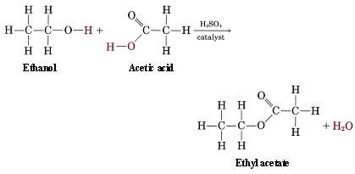
Deneyin Yapılışı
1. Tüp: 1mL asetik asit
2. Tüp: 1 mL etil alkol
3. Tüp: 1mL H₂SO₄
karıştırılır. Birkaç dakika sonra, karışım, içerisinde su bulunan bir behere dökülür. Asetik asit kokusunun yerini hoş bir koku alır.

Slide 11
Esterifikasyon oda sıcaklığında nispeten yavaş bir süreçtir.
Konsantre sülfürik asit bir katalizör olarak kullanılır.

Slide 12
